Slide 1
E R A S M U S +
2021 - 2027
Βασική Δράση 1
Οδηγίες για Υποβολή Αιτήσεων
Σχεδίων Μικρής Διάρκειας (ΚΑ122)
Σχολική Εκπαίδευση
Εκπαίδευση Ενηλίκων
Επαγγελματική Εκπαίδευση & Κατάρτιση
Θέκλα Χριστοδουλίδου
Συντονίστρια Βασικής Δράσης 1

Slide 2
Δομή Παρουσίασης
Βασικές Πληροφορίες για τη Νέα Προγραμματική περίοδο (2021 – 2027)
Βασικές πληροφορίες για τη Βασική Δράση 1
Σχέδια Μικρής Διάρκειας (ΚΑ122)
Τα μέρη της αίτησης ΚΑ122
Αξιολόγηση των αιτήσεων
Τεχνικές οδηγίες για την υποβολή αιτήσεων

Slide 3

Nέα Προγραμματική Περίοδος Erasmus+
2021- 2027

Slide 4
Προτεραιότητες του νέου Προγράμματος
              Συμπερίληψη και Διαφορετικότητα
Ψηφιακή Μεταρρύθμιση
Περιβάλλον και καταπολέμηση της Κλιματικής Αλλαγής
Συμμετοχή στη Δημοκρατική Ζωή

Slide 5
Kεντρικές/Αποκεντρωμένες Δράσεις & Διαχείριση
Κεντρικές Δράσεις
Οι αιτήσεις υποβάλλονται από όλες τις χώρες κεντρικά στις Βρυξέλλες (Education And Culture Executive Agency – EACEA)
Αποκεντρωμένες Δράσεις
Οι αιτήσεις υποβάλλονται στις Εθνικές Υπηρεσίες της κάθε χώρας
Η αξιολόγηση, κατανομή των κονδυλίων και διαχείριση γίνεται σε εθνικό επίπεδο
Η αξιολόγηση, διάθεση των κονδυλίων και διαχείριση γίνεται κεντρικά

Slide 6
Erasmus+ Εθνικές Υπηρεσίες Κύπρου
ΙΔΕΠ
Διά Βίου Μάθησης
Σχολική Εκπαίδευση
Οργανισμός Νεολαίας Κύπρου
Τομέας της Νεολαίας
European Solidarity Corps
Επαγγελματική Εκπαίδευση και Κατάρτιση (ΕΕΚ)
Τριτοβάθμια Εκπαίδευση
Εκπαίδευση Ενηλίκων

Slide 7
Δομή του νέου Προγράμματος (2021- 2027)
Αποκεντρωμένες Δράσεις
Βασική Δράση 2
Συμπράξεις για συνεργασία και ανταλλαγές καλών πρακτικών
Βασική Δράση 3
Υποστήριξη ανάπτυξης πολιτικής και συνεργασίας
Βασική Δράση 1
Κινητικότητα προσωπικού και εκπαιδευομένων

Slide 8
ΠΡΟΥΠΟΛΟΓΙΣΜΟΣ ΒΑΣΙΚΗΣ ΔΡΑΣΗΣ 1
Εκπαίδευση και Κατάρτιση
Notes:
Συνολικός προϋπολογισμός για τη συμμετοχή Κυπρίων δικαιούχων στα πλαίσια της Εκπαίδευσης και της Κατάρτισης για την πρόσκληση 2021 ανέρχεται στα 10.329.342 Ευρώ εκ των οποίων τα 6.000.000 περίπου διατίθενται για τη Βασική Δράση 1

Slide 9
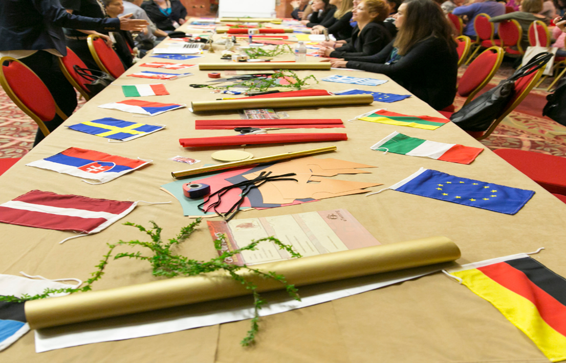
Δυνατότητες κινητικότητας προς…
Χώρες του Προγράμματος:
Κράτη - μέλη ΕΕ
Χώρες ΕΟΧ (Ισλανδία, Λίχνενσταϊν, Νορβηγία)
Τουρκία, Βόρεια Δημοκρατία της Μακεδονίας, Σερβία
Το Ηνωμένο Βασίλειο δε συμμετέχει πλέον στο Πρόγραμμα Erasmus+ από την Πρόσκληση 2021!
Notes:
Animations

Slide 10
Ποιοι μπορούν να συμμετέχουν;
Αιτήσεις υποβάλλονται από οργανισμούς ΜΟΝΟ
  Μεμονωμένα άτομα που δεν ανήκουν σε οργανισμό ΔΕΝ μπορούν να υποβάλλουν αίτηση
Oργανισμοί που δραστηριοποιούνται σε έναν από τους ακόλουθους τομείς του Προγράμματος:
Σχολική Εκπαίδευση: Αίτηση ΚΑ122 - SCH
Επαγγελματική Εκπαίδευση & Κατάρτιση (ΕΕΚ): Αίτηση ΚΑ122 - VET
Εκπαίδευση Ενηλίκων: Αίτηση ΚΑ122 – ADU
Notes:
Animations

Slide 11
Επιλέξιμοι οργανισμοί
  Σχολική Εκπαίδευση:
  Ιδιωτικά/Δημόσια Σχολεία εγγεγραμμένα στους καταλόγους του ΥΠΠΑΝ (Προδημοτική – Δημοτική – Μέση Γενική Εκπαίδευση)
  Τοπικοί/εθνικοί φορείς Σχολικής Εκπαίδευσης (ΥΠΠΑΝ, Παιδαγωγικό Ινστιτούτο, επαρχιακά γραφεία κτλ.)
  Εκπαίδευση Ενηλίκων
  Κέντρα Εκπαίδευσης Ενηλίκων που παρέχουν άτυπη ή/και μη τυπική εκπαίδευση
  Επαγγελματική Εκπαίδευση &Κατάρτιση
- ΤΕΣΕΚ του ΥΠΠΑΝ
Τριτοβάθμιες Επαγγελματικές Σχολές (μέχρι επίπεδο NQF 5)
Οργανισμοί/κέντρα αρχικής επαγγελματικής κατάρτισης (iVET) ή συνεχούς επαγγελματικής εκπαίδευσης και Κατάρτισης (CVET)
Τοπικοί/εθνικοί φορείς ΕΕΚ
  Αναλυτικός κατάλογος διαθέσιμος στην ιστοσελίδα μας
Notes:
Animations

Slide 12
Δυνατότητες συμμετοχής στα πλαίσια της Βασικής Δράσης 1
Σχολική/Εκπαίδευση Ενηλίκων/ΕΕΚ
Βασική Δράση 1
Κινητικότητα προσωπικού και εκπαιδευομένων
Short-term projects
Individual organisations
1. Σχέδια μικρής διάρκειας (6 - 18 μήνες)
Πώς μπορεί να συμμετέχει ένας οργανισμός στην ΚΑ1;
2. Διαπίστευση Erasmus
(15 – 24 μήνες)
Μεμονωμένοι οργανισμοί
Erasmus accreditation
Join a mobility consortium
Join without an application
Host Erasmus participants
Συντονιστές Κοινοπραξίας
Συμμετοχή μέσω κάποιας Κοινοπραξίας*
3. Χωρίς την υποβολή αίτησης
Φιλοξενία συμμετεχόντων από το εξωτερικό
*max. 2 συμμετοχές σε κοινοπραξίες ανά Πρόσκληση

Slide 13
ΔΙΑΠΙΣΤΕΥΣΗ ΕRASMUS
Εργαλείο πιστοποίησης των οργανισμών Σχολικής Εκπαίδευσης, ΕΕΚ και Εκπαίδευσης Ενηλίκων που αποδεικνύουν μέσω της αίτησής τους ότι έχουν την πρόθεση να συμμετάσχουν σε ποιοτικές διασυνοριακές κινητικότητες στα πλαίσια της Βασικής Δράσης 1 του νέου Προγράμματος Erasmus (2021-2027). Οι διαπιστευμένοι οργανισμοί Erasmus αν και θα υποβάλλoυν αίτηση για χρηματοδότηση κάθε χρόνο, λόγω της πιστοποίησης τους σε θέματα ποιότητας θα:
Έχουν εξασφαλισμένη χρηματοδότηση μέχρι το 2027
Aκολουθούν πιο απλοποιημένες διαδικασίες αίτησης
Επόμενη Πρόσκληση για Διαπίστευση: Οκτώβριος 2021

Slide 14
ΣΧΕΔΙΑ ΜΙΚΡΗΣ ΔΙΑΡΚΕΙΑΣ
Αφορά νεοεισερχόμενους οργανισμούς στους οποίους δίνεται η ευκαιρία να σχεδιάσουν και να οργανώσουν το πρώτο τους έργο κινητικότητας ή οργανισμούς που ενδιαφέρονται απλώς για μικρής κλίμακας συμμετοχή
Διάρκεια σχεδίου: 6 – 18 μήνες
Περιορισμένος αριθμός κινητικοτήτων ανά σχέδιο: Max. 30 συμμετέχοντες ανά σχέδιο (Δεν περιλαμβάνονται τα άτομα συνοδοί και οι κινητικότητες για Προπαρασκευαστικές Επισκέψεις)
Δεν υπάρχει η δυνατότητα για κοινοπραξίες
Οι διαπιστευμένοι οργανισμοί δε δικαιούνται να υποβάλλουν αίτηση για «Σχέδια Μικρής Διάρκειας»

Slide 15
ΕΠΙΤΡΕΠΟΜΕΝΟΣ ΑΡΙΘΜΟΣ ΑΙΤΗΣΕΩΝ:
Στα πλαίσια κάθε Πρόσκλησης κάθε αιτών οργανισμός μπορεί να υποβάλλει μια MONO αίτηση για «Σχέδιο μικρής διάρκειας» στα πλαίσια της οποίας καταγράφει τις ανάγκες του για επιμόρφωση του προσωπικού και των εκπαιδευομένων του μέσω εξερχόμενης και εισερχόμενης κινητικότητας
Επιπλέον έχει τη δυνατότητα σε κάθε Πρόσκληση να πραγματοποιεί κινητικότητες ως μέλος 1 κοινοπραξίας
Στα πλαίσια της νέα Προγραμματικής Περιόδου και εντός 5 συνεχόμενων ετών ένας οργανισμός μπορεί να επιχορηγηθεί με max. 3 σχέδια Μικρής Διάρκειας (εξαιρούνται επιχορηγήσεις στα πλαίσια των Προσκλήσεων 2014 – 2020)

Slide 16
ΣΥΜΜΕΤΕΧΟΝΤΕΣ
Προσωπικό (διδακτικό & διοικητικό)
Εκπαιδευόμενοι
«Πρόσφατοι Απόφοιτοι» κέντρων αρχικής επαγγελματικής κατάρτισης (iVET) ή συνεχούς επαγγελματικής εκπαίδευσης και Κατάρτισης (CVET) - (Δυνατότητα συμμετοχή έως και 12 μήνες μετά την αποφοίτηση τους ή μετά την ολοκλήρωση της στρατιωτικής θητείας τους)
“Fewer opportunities participants” - Άτομα από ευάλωτες ομάδες (σελ.: 321 Οδηγός Προγράμματος):
Προβλέπεται επιπλέον επιχορήγηση για τη συμμετοχή αυτών των ατόμων
Μοναδική κατηγορία εκπαιδευομένων που μπορούν να διακινηθούν στα πλαίσια της Εκπαίδευσης Ενηλίκων (ορισμός διαθέσιμος στην ιστοσελίδα μας)

Slide 17
ΕΠΙΛΕΞΙΜΕΣ ΔΡΑΣΤΗΡΙΟΤΗΤΕΣ
ΚΙΝΗΤΙΚΟΤΗΤΑ ΠΡΟΣΩΠΙΚΟΥ
 | Δραστηριότητα | Σχολική Εκπαίδευση Εκπαίδευση Ενηλίκων Επαγγελματική Εκπαίδευση & Κατάρτιση
Εξερχόμενες Κινητικότητες | Συμμετοχή σε σεμινάρια επιμόρφωσης | 2 – 30 ημέρες*
 | Άσκηση καθηκόντων διδασκαλίας | 2 – 365 ημέρες*
 | Job shadowing | 2 – 60 ημέρες*
Ο οργανισμός θα πρέπει να είναι σε θέση να αποδείξει τη σχέση του με το προσωπικό που συμμετέχει σε κινητικότητες (payroll/συμβόλαιο εργοδότησης κτλ.)
* Διάρκεια φυσικής κινητικότητας. Οι δραστηριότητες μπορούν σε όλες τις περιπτώσεις να συνδυαστούν με επιπλέον διαδικτυακές δραστηριότητες (“blended activities”)

Slide 18
ΕΠΙΛΕΞΙΜΕΣ ΔΡΑΣΤΗΡΙΟΤΗΤΕΣ
ΚΙΝΗΤΙΚΟΤΗΤΑ ΕΚΠΑΙΔΕΥΟΜΕΝΩΝ
 | Δραστηριότητα | Σχολική Εκπαίδευση | Εκπαίδευση Ενηλίκων | ΕΕΚ
Εξερχόμενες Κινητικότητες | Συμμετοχή σε διαγωνισμούς δεξιοτήτων | - | - | 1 – 10 ημέρες*
 | Συμμετοχή σε ομαδική κινητικότητα εκπαιδευομένων | 2 – 30 ημέρες* | 2 – 30 ημέρες* | -
 | Συμμετοχή σε σύντομης διάρκειας κινητικότητες | 10 – 29 ημέρες* | 2 – 30 ημέρες* | 10 - 89 ημέρες**
 | Συμμετοχή σε μεγάλης διάρκειας κινητικότητες | 30 – 365 ημέρες* | - | 90 – 365 ημέρες* (ErasmusPro)
ΕΕΚ: οι κινητικότητες σύντομης/μεγάλης διάρκειας σε παρόχους ή/και επιχειρήσεις ΕΕΚ. Έμφαση για κατάρτιση στο χώρο εργασίας με τη μορφή τοποθέτησης σε μία επιχείρηση
*Διάρκεια φυσικής κινητικότητας. Οι δραστηριότητες μπορούν σε όλες τις περιπτώσεις να συνδυαστούν με επιπλέον διαδικτυακές δραστηριότητες (“blended activities”)
** Για άτομα από ευάλωτες ομάδες η κινητικότητα μπορεί να είναι 2 – 89 ημέρες

Slide 19
ΑΛΛΕΣ ΕΠΙΛΕΞΙΜΕΣ ΔΡΑΣΤΗΡΙΟΤΗΤΕΣ
 | Δραστηριότητα | Σχολική Εκπαίδευση Εκπαίδευση Ενηλίκων ΕΕΚ
Εξερχόμενη Κινητικότητα | Προπαρασκευαστικές Επισκέψεις | Δεν υπάρχει περιορισμός (1 – 2 μέρες περίπου)
 | Δραστηριότητα | Σχολική Εκπαίδευση Εκπαίδευση Ενηλίκων ΕΕΚ
Εισερχόμενες Κινητικότητες | Προσκεκλημένοι ειδικοί στον τομέα τους (“invited experts”)* | 2 – 60 ημέρες
 | Φιλοξενία φοιτητών/πρόσφατων αποφοίτων εκπαιδευτικών & εκπαιδευτών** | 10 – 365 ημέρες
* Προβλέπονται οργανωτικά, αεροπορικά και έξοδα διαμονής
** Προβλέπονται ΜΟΝΟ οργανωτικά έξοδα για τον οργανισμό υποδοχής. Διαμονή και διατροφή καλύπτονται από τον οργανισμό αποστολής.

Slide 20
ΠΡΟΠΑΡΑΣΚΕΥΑΣΤΙΚΕΣ ΕΠΙΣΚΕΨΕΙΣ
Σύντομες «Προπαρασκευαστικές Επισκέψεις» προς τους οργανισμούς υποδοχής για να διευκολύνουν τη συνεργασία μεταξύ οργανισμού αποστολής και οργανισμού υποδοχής, την προετοιμασία των δραστηριοτήτων κινητικότητας και να διασφαλίσουν την ποιότητα της κινητικότητας
Συμμετέχοντες:
μέλη του προσωπικού
επιλέξιμοι συμμετέχοντες που ανήκουν σε ευάλωτες ομάδες
εκπαιδευόμενοι σε μεγάλης διάρκειας κινητικότητες
Μax. 3 συμμετέχοντες ανά Προπαρασκευαστική Επίσκεψη

Slide 21
ΠΟΥ ΘΑ ΒΡΩ ΟΡΓΑΝΙΣΜΟ ΥΠΟΔΟΧΗΣ (1/3)
Πλατφόρμες Σχολικής Εκπαίδευσης
eTwinning
www.etwinning.net
School Education Gateway
www.schooleducationgateway.eu

Slide 22
ΠΟΥ ΘΑ ΒΡΩ ΟΡΓΑΝΙΣΜΟ ΥΠΟΔΟΧΗΣ (2/3)
Πλατφόρμα Εκπαίδευσης Ενηλίκων/EEK
EPALE
ec.europa.eu/epale

Slide 23
ΠΟΥ ΘΑ ΒΡΩ ΟΡΓΑΝΙΣΜΟ ΥΠΟΔΟΧΗΣ (3/3)
Εξειδικευμένες πλατφόρμες ανά τομέα
Projects Results Platform
Προσωπικές επαφές από προηγούμενες συμμετοχές στο Πρόγραμμα
Ιδιωτικές πρωτοβουλίες
Πριν την επιλογή κάποιου σεμιναρίου λάβετε υπόψη σας τα Πρότυπα Ποιότητας σεμιναρίων κατάρτισης

Slide 24

ΧΡΗΜΑΤΟΔΟΤΗΣΗ
Βάσει μοναδιαίου κόστους
Οργανωτικά έξοδα
Βάσει πραγματικών εξόδων
Επιχορήγηση ατόμων από ευάλωτες ομάδες
Έξοδα ταξιδίου
Έξοδα διαβίωσης
Δίδακτρα σεμιναρίων
Ειδικές δαπάνες
Προπαρασκευαστικές επισκέψεις
Έξοδα γλωσσικής προετοιμασίας (όπου εφαρμόζεται)

Slide 25
ΟΡΓΑΝΩΤΙΚΑ ΕΞΟΔΑ (1/2)
Καλύπτουν έξοδα του οργανισμού αποστολής και του οργανισμού φιλοξενίας. Είναι συνδεδεμένα με την:
Προετοιμασία κινητικoτήτων & των συμμετεχόντων
Παρακολούθηση και στήριξη συμμετεχόντων, κατά τη διάρκεια της κινητικότητας
Διαδικασίες για αναγνώριση μαθησιακών αποτελεσμάτων
Υπηρεσίες/εργαλεία για τη διεξαγωγή “Blended” δραστηριοτήτων
Δραστηριότητες Διάδοσης
Προβλέπεται επιπλέον επιχορήγηση 100€ ανά άτομο για τις κινητικότητες συμμετεχόντων από ευάλωτες ομάδες (“fewer opportunities”)

Slide 26
ΟΡΓΑΝΩΤΙΚΑ ΕΞΟΔΑ (2/2)
Δραστηριότητα Κινητικότητας | Ποσό Επιχορήγησης ανά συμμετέχοντα
Σεμινάρια & Δραστηριότητες Κατάρτισης | 100 €
Προσκεκλημένοι ειδικοί (invited experts)
Φιλοξενία εκπαιδευτικών/εκπαιδευτών για κατάρτιση
Συμμετοχή σε Διαγωνισμούς Δεξιοτήτων (Mόνο ΕΕΚ)
Για συμμετοχή σε κινητικότητα ομάδας μαθητευομένων (Μόνο Εκπαίδευση Ενηλίκων & Σχολική Εκπαίδευση *)
Συμμετοχή σε job shadowing/άσκηση καθηκόντων διδασκαλίας ή εκπαίδευσης | 350 € **
Συμμετοχή σε σύντομης διάρκειας κινητικότητα εκπαιδευομένων Εκπαίδευση Ενηλίκων: 2 – 30 ημέρες Σχολική Εκπαίδευση: 10 – 29 ημέρες EEK: 2 – 89 ημέρες
Συμμετοχή σε μεγάλης διάρκειας κινητικότητα Μόνο ΕΕΚ & Σχολική Εκπαίδευση Σχολική Εκπαίδευση: 30 – 365 ημέρες EEK: 90 – 365 ημέρες | 500 €
* max. 1000 € ανά ομάδα μαθητών σχολείου στη Σχολική Εκπαίδευση
**200 € ανά συμμετέχοντα από τον 101 συμμετέχοντα και έπειτα

Slide 27
ΤΑΞΙΔΙΩΤΙΚΑ ΕΞΟΔΑ
Απόσταση σε KM | Ποσό επιχορήγησης ανά συμμετέχοντα | Επιπλέον Ποσό επιχορήγησης για “Green Travel”
0 - 99 | 23 € | -
100 - 499 | 180 € | 210 €
500 - 1999 | 275 € | 320 €
2000 - 2999 | 360 € | 410 €
3000 - 3999 | 530 € | 610 €
4000 - 7999 | 820 € | -
8000 + | 1500 € | -

Slide 28
ΕΞΟΔΑ ΔΙΑΒΙΩΣΗΣ
Χώρα Υποδοχής | Ημερήσιο ποσό για προσωπικό* | Ημερήσιο ποσό για εκπαιδευόμενους EEK & Εκπ. Ενηλίκων* | Ημερήσιο ποσό για μαθητές σχολείων
Κατηγορία 1 Νορβηγία, Δανία, Λουξεμβούργο, Ισλανδία, Σουηδία, Ιρλανδία, Φινλανδία, Λίχνενσταϊν | 180 € | 120 € | 80 €
Κατηγορία 2 Ολλανδία, Αυστρία, Βέλγιο, Γαλλία, Γερμανία, Ιταλία, Ισπανία, Κύπρος, Ελλάδα, Μάλτα, Πορτογαλία | 160 € | 104 € | 70 €
Κατηγορία 3 Σλοβενία, Εσθονία, Λετονία, Κροατία, Σλοβακία, Τσεχία, Λιθουανία, Τουρκία, Ουγγαρία, Πολωνία, Ρουμανία, Βουλγαρία, Δημοκρατία της Bόρειας Μακεδονίας, Σερβία | 140 € | 88 € | 60 €
Μέχρι τη 14^{η} ημέρα – από τη 15 ημέρα μέχρι και 1 έτος δίνεται το 70% του συγκεκριμένου ποσού (π.χ. Κατηγορία 1→ Προσωπικό: 126 €, Εκπαιδευόμενοι: 84 € , Μαθητές Σχολείων: 56 €)

Slide 29
 | Ποσό ανά άτομο
ΔΙΔΑΚΤΡΑ ΣΕΜΙΝΑΡΙΩΝ | 80 € την ημέρα
Max. 800 € ανά άτομο για κάθε συμφωνία επιχορήγησης
ΠΡΟΠΑΡΑΣΚΕΥΑΣΤΙΚΕΣ ΕΠΙΣΚΕΨΕΙΣ | 575 € για όλη τη διάρκεια της επίσκεψης (ταξιδιωτικά & έξοδα διαβίωσης)
Max. 3 άτομα για κάθε Επίσκεψη

Slide 30
ΓΛΩΣΣΙΚΗ ΠΡΟΕΤΟΙΜΑΣΙΑ
Πλατφόρμα Online Language Support – OLS: Γλωσσική προετοιμασία μέσω οnline μαθημάτων για τη γλώσσα διδασκαλίας/εργασίας
Mοναδιαίο κόστος: 150€ ανά άτομo για τις γλώσσες που δεν προσφέρονται στην πλατφόρμα
Επιπλέον 150€ ανά άτομo για τους εκπαιδευόμενους σε μεγάλης διάρκειας κινητικότητες (Εrasmus Pro & Long term mobility of pupils)
Εξαιρούνται:
i) οι κινητικότητες προσωπικού για λιγότερες από 31 μέρες
ii) οι μαθητευόμενοι που συμμετέχουν σε ομαδική κινητικότητα (group mobility σε Σχολική Εκπαίδευση & Εκπαίδευση Ενηλίκων)

Slide 31
ΕΠΙΧΟΡΗΓΗΣΗ ΑΤΟΜΩΝ ΑΠΟ ΕΥΑΛΩΤΕΣ ΟΜΑΔΕΣ
100% χρηματοδοτική κάλυψη για επιπλέον δαπάνες που σχετίζονται για τις κινητικότητες ατόμων που ανήκουν σε ευάλωτες ομάδες
→ Περιλαμβάνει αιτιολογημένα έξοδα που σχετίζονται με έξοδα διαβίωσης/ταξιδιωτικά έξοδα που δεν καλύπτονται από τα ήδη προβλεπόμενα ποσά (συμπεριλαμβάνονται έξοδα συνοδών)
Οι δαπάνες θα πρέπει να αιτιολογούνται βάσει αποδείξεων και να τυγχάνουν έγκρισης από την Εθνική Υπηρεσία.
ΕΙΔΙΚΕΣ ΔΑΠΑΝΕΣ
Χρηματοδοτική ενίσχυση μέχρι και το 80% των συνολικών δαπανών για κάθε κατηγορία:
Έκτακτες ταξιδιωτικές δαπάνες των συμμετεχόντων και των συνοδών τους, εάν οι δικαιούχοι αποδείξουν ότι το μοναδιαίο προβλεπόμενο κόστος μετακίνησης δεν καλύπτει τις δαπάνες τους
Έξοδα έκδοσης εγγυητικών επιταγών
Οι δαπάνες θα πρέπει να αιτιολογούνται βάσει αποδείξεων

Slide 32

ΚΑΤΑΛΗΚΤΙΚΗ ΗΜΕΡΟΜΗΝΙΑ
ΥΠΟΒΟΛΗΣ ΑΙΤΗΣΗΣ
11/05/2021
13:00 ώρα Κύπρου
  Ημερομηνία έναρξης σχεδίων:
  1^{η} Σεπτεμβρίου – 31^{η} Δεκεμβρίου 2021

Slide 33

TA ΜΕΡΗ ΤΗΣ ΑΙΤΗΣΗΣ
Συμπλήρωση Πεδίων & Προϋπολογισμός

Slide 34
ΒΑΣΙΚΕΣ ΠΛΗΡΟΦΟΡΙΕΣ ΓΙΑ ΤΗΝ ΑΙΤΗΣΗ
Συμπλήρωση της αίτησης είτε στα Ελληνικά είτε στα Αγγλικά. Σε περίπτωση που θα συμπληρωθεί στα Ελληνικά, συγκεκριμένα κομμάτια (π.χ Title, Project Summary) θα πρέπει να συμπληρωθούν και στα Αγγλικά
Η αίτηση γίνεται saved αυτόματα
Τα πεδία που είναι γκρίζα συμπληρώνονται αυτόματα
Τα πεδία με αστερίσκο είναι υποχρεωτικά να συμπληρωθούν και κοκκινίζουν αν δεν έχουν συμπληρωθεί
Συγκεκριμένα πεδία της αίτησης έχουν περιορισμό χαρακτήρων
Η αίτηση συχνά σας ενημερώνει με διάφορες ειδοποιήσεις

Slide 35
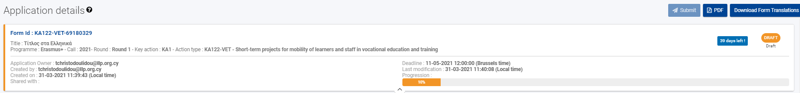
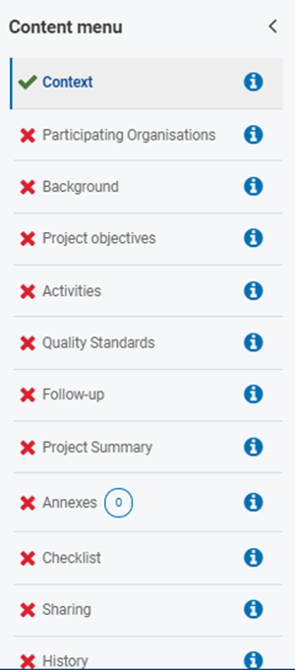


ΑΙΤΗΣΗ KA122
1
2
3
Αριθμός αίτησης
Τομέας
Side Menu: Εμφανίζει όλα τα πεδία της αίτησης
- To εικονίδιο περιγράφει τι απαιτείται στο κάθε πεδίο
Με εμφανίζονται όσα είναι συμπληρωμένα
Με εμφανίζονται τα πεδία στα οποία υπάρχουν εκκρεμότητες και αποτρέπουν την υποβολή της αίτησης

Slide 36
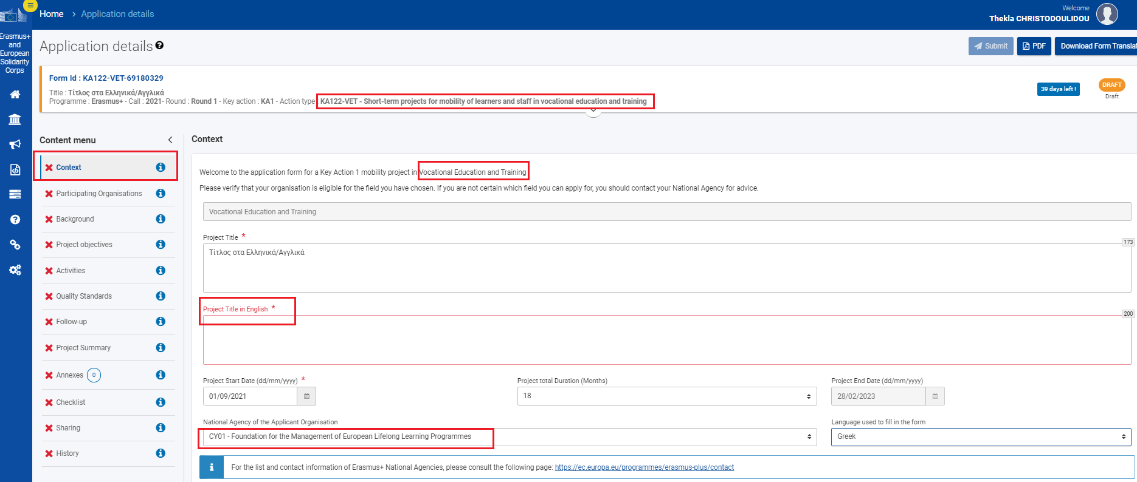
ΑΙΤΗΣΗ - CONTEXT
Context
1. Project Title
2. Project Start Date: Επιλογή ημερομηνίας έναρξης και διάρκειας σχεδίου. Η ημερομηνία λήξης εισάγεται αυτόματα
3. National Agency of the applicant organisation: Επιλέγετε CY01 Κύπρος
1
2
3

Slide 37
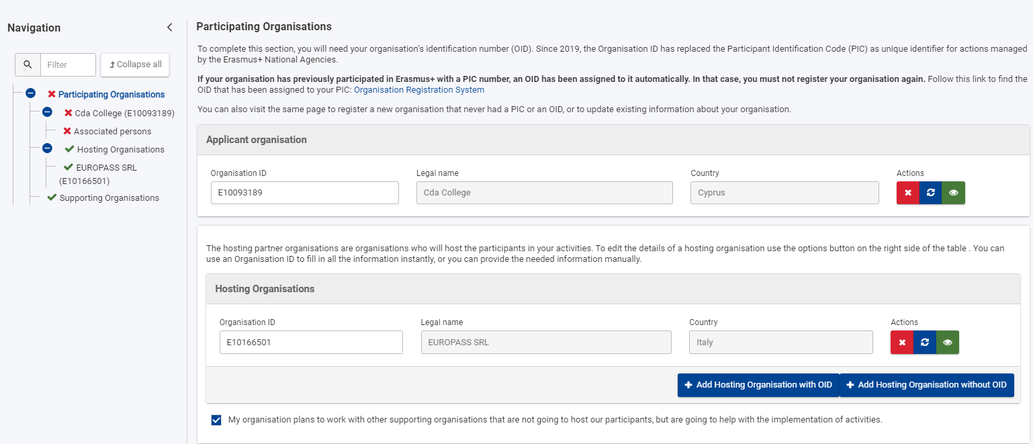
ΑΙΤΗΣΗ – PARTICIPATING ORGANIZATIONS
Participating Organizations
1. Applicant Organization: Χρειάζεστε αποκλειστικά το ID του οργανισμού σας
2. Hosting Organization: Πρέπει να δηλώσετε τους οργανισμούς Φιλοξενίας (με ή χωρίς ID)
3. Supporting Organizations: Δεν είναι υποχρεωτικό να δηλωθούν εκ των προτέρων συγκεκριμένοι οργανισμοί. Αν θα το επιλέξετε, η αίτηση θα ζητήσει τη συμπλήρωση επιπλέον πεδίων
1
2
3

Slide 38
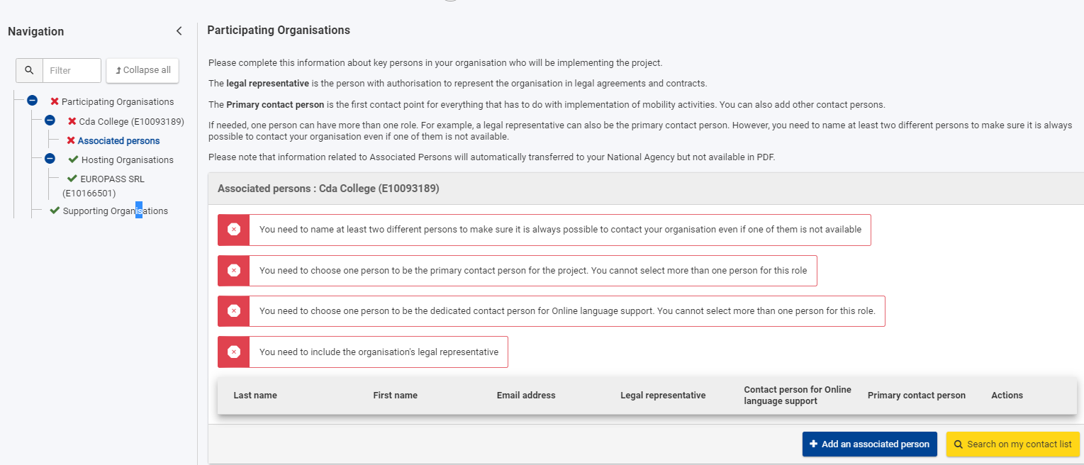
ΑΙΤΗΣΗ – PARTICIPATING ORGANIZATIONS
Participating Organizations
Applicant Organization – Associated Persons
Η αίτηση θα σας ζητήσει να συμπληρώσετε τα ακόλουθα άτομα του οργανισμού σας:
Τουλάχιστον 2 διαφορετικά άτομα ως άτομα επικοινωνίας
Άτομο επαφής για Οnline Language Support
Το μόνιμο εκπρόσωπο του οργανισμού (Legal Representative)

Slide 39

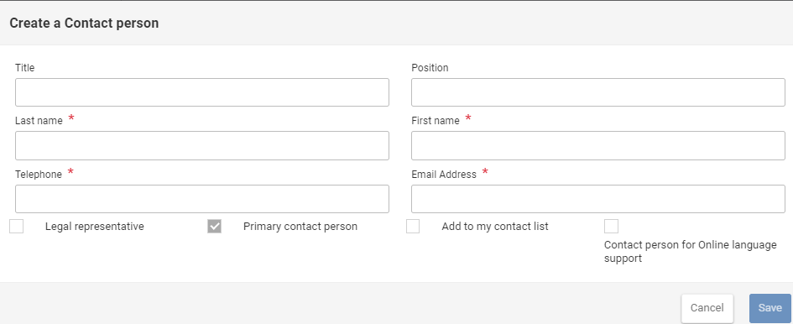
ΑΙΤΗΣΗ – PARTICIPATING ORGANIZATIONS
Participating Organizations
Add Associated Persons
Add an associated person
Search on my contact list
O νόμιμος εκπρόσωπος μπορεί να είναι και το πρόσωπο επικοινωνίας του οργανισμού

Slide 40
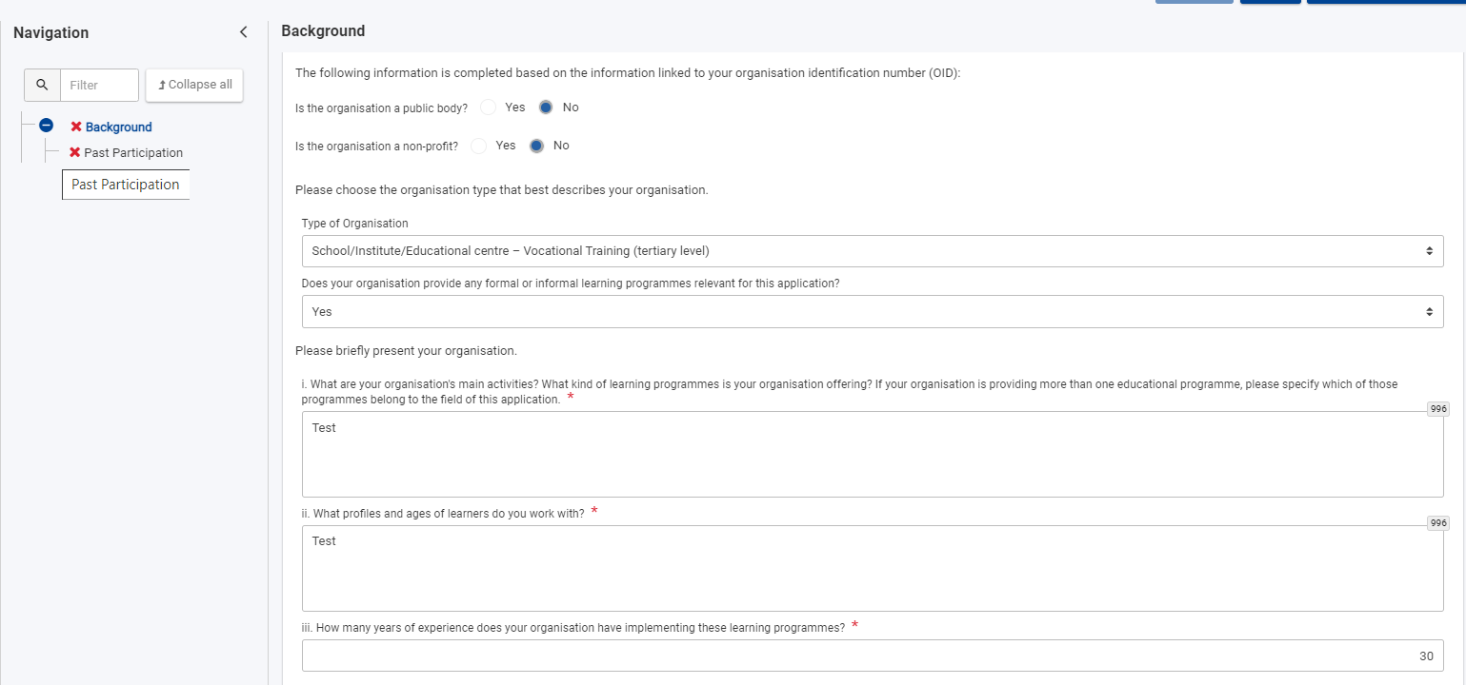
ΑΙΤΗΣΗ – BACKGROUND
Background – Ποιος είναι ο οργανισμός σας;
Περιγράψτε το προφίλ του οργανισμού σας: μέγεθος, δομή, προσφερόμενα προγράμματα/δραστηριότητες, προφίλ εκπαιδευομένων

Slide 41
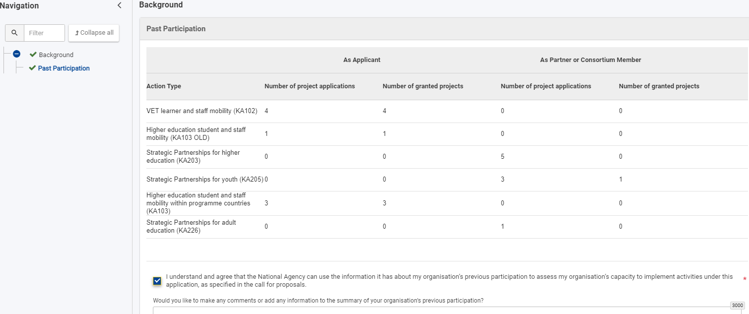
ΑΙΤΗΣΗ – BACKGROUND
Past Participation
Λίστα με τη συμμετοχή του οργανισμού σας σε Αποκεντρωμένες Δράσεις Erasmus+
Συμπληρώνεται αυτόματα βάσει του ID του οργανισμού σας

Slide 42
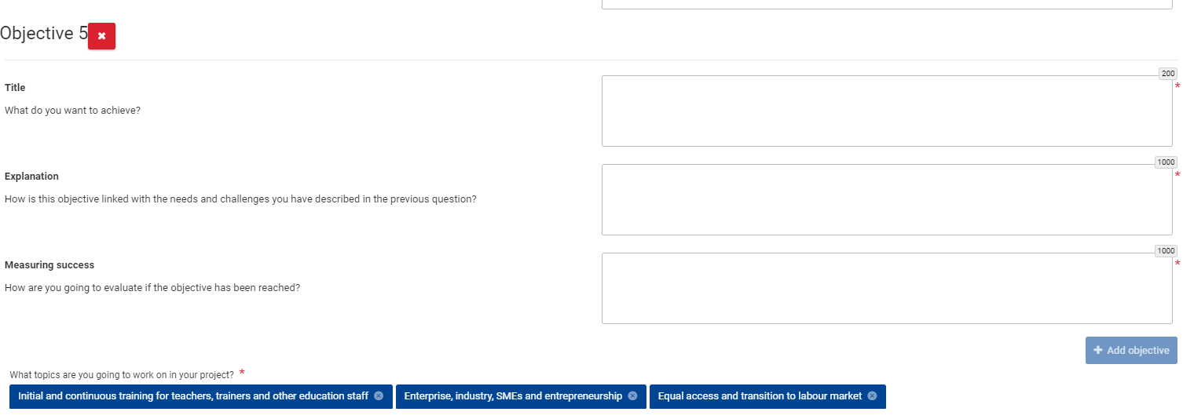
ΑΙΤΗΣΗ – PROJECT OBJECTIVES
Objectives – Τι θέλετε να πετύχετε μέσω του σχεδίου;
Καταγράψτε τις ανάγκες του οργανισμού (προσωπικού & εκπαιδευομένων)
Ποιο είναι το όφελος για τους εκπαιδευομένους; (Παραδείγματα)
Διατυπώστε τους στόχους σας συνδέοντας τους πάντοτε με τις ανάγκες του προσωπικού & των εκπαιδευομένων
Οι στόχοι σας θα πρέπει να είναι ξεκάθαροι, συγκεκριμένοι, ρεαλιστικοί και να μπορούν να επιτευχθούν στα χρονικά πλαίσια του σχεδίου
Εξηγήστε με ποια μέσα θα παρακολουθείτε και θα αξιολογείτε το βαθμό επίτευξης των στόχων σας
Δυνατότητα καταχώρησης μέχρι 5 στόχους/objectives
Επιλογή 1 – 3 βασικών θεμάτων με τα οποία σχετίζεται το σχέδιο. Τα θέματα επιλέγονται από drop-down menu

Slide 43
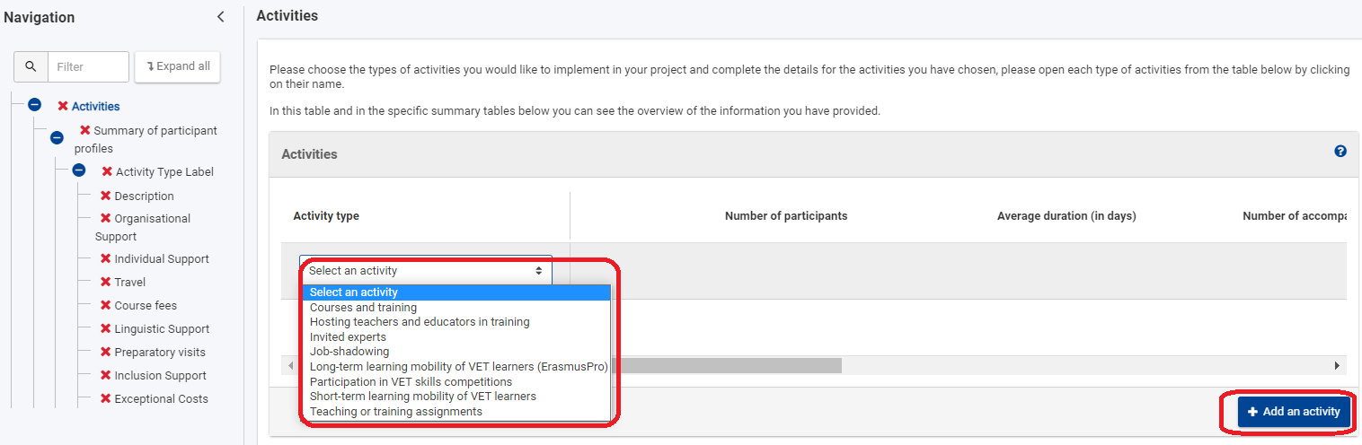
ΑΙΤΗΣΗ – ACTIVITIES
Activities
Προσθήκη δραστηριοτήτων: εμφανίζονται επιλογές που είναι διαθέσιμες αναλόγως με τον τομέα της αίτησης

Slide 44
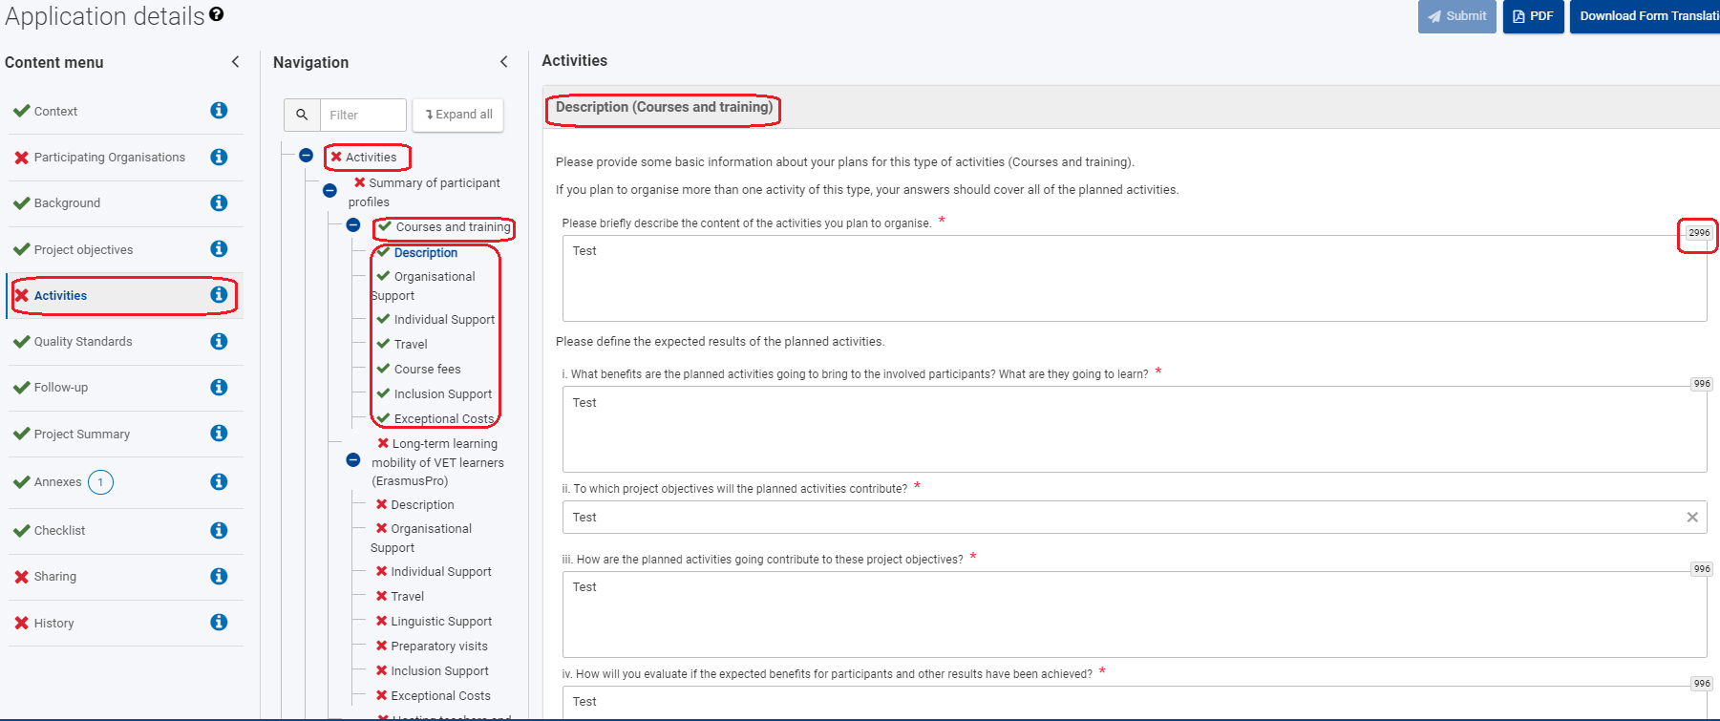
ΑΙΤΗΣΗ – ACTIVITIES
Activities
Description: Για κάθε επιλεγμένο τύπο δραστηριότητας θα πρέπει να συμπληρώσετε: τα θέματα των δραστηριοτήτων, τον αναμενόμενο αντίκτυπο για τους συμμετέχοντες και τους τρόπους αξιολόγησης του, τον τρόπο που η δραστηριότητα συμβάλει στην επίτευξη των στόχων του σχεδίου, τον τρόπο επιλογής των συμμετεχόντων κτλ.
1

Slide 45
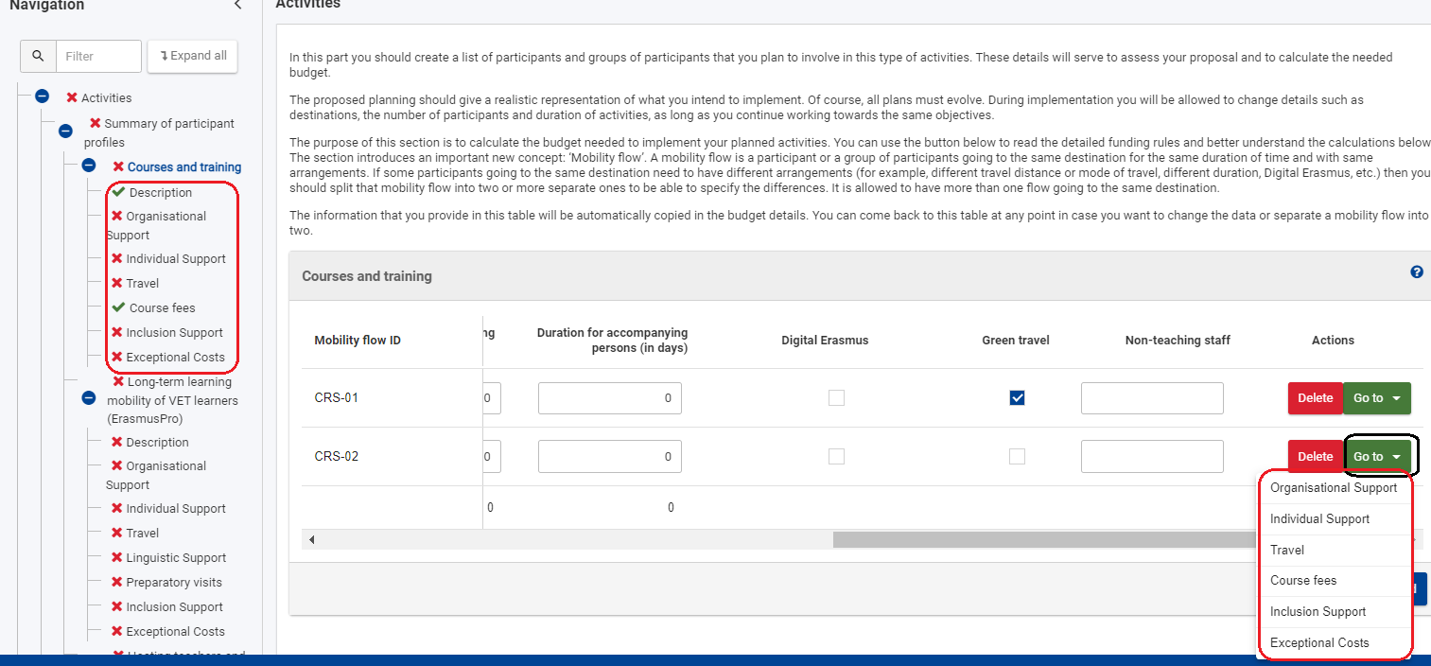
ΑΙΤΗΣΗ – ACTIVITIES
Activities
2. ΟS, Individual Support, Travel, Inclusion support, Exceptional Costs: Για κάθε ροή δραστηριότητας θα πρέπει να συμπληρώσετε: διάρκεια κινητικότητας, αριθμό συμμετεχόντων ή/και συνοδών, απόσταση ταξιδίου, χώρα υποδοχής, αριθμό ατόμων για το inclusion support κτλ.
Τα στοιχεία αυτά θα καθορίσουν και τον προϋπολογισμό που αιτήστε
2
2

Slide 46
ΑΙΤΗΣΗ – QUALITY STANDARDS
Quality Standards:
Ο οργανισμός θα πρέπει να δηλώσει ότι θα εφαρμόσει τα πρότυπα ποιότητας που δηλώνονται στην αίτηση σχετικά με:
Τις βασικές αρχές του Προγράμματος
Τα πρότυπα καλής διαχείρισης των Κινητικοτήτων
Τα πρότυπα παροχής ποιότητας και υποστήριξης στους συμμετέχοντες
Τη γνωστοποίηση αποτελεσμάτων και γνώσεων σχετικά με το Πρόγραμμα εντός και εκτός του οργανισμού

Slide 47
ΑΙΤΗΣΗ – FOLLOW UP
Follow-up:
Τρόποι αξιοποίησης και ενσωμάτωσης των αναμενόμενων αποτελεσμάτων των κινητικοτήτων σας, στην καθημερινή λειτουργία του οργανισμού σας. Ποια βήματα/διαδικασίες θα ακολουθήσετε για αυτόν το σκοπό;
Πώς σκοπεύετε να διαδώσετε/μοιραστείτε τα αποτελέσματα του σχεδίου σας και τις γνώσεις σας σχετικά με το Πρόγραμμα:
εντός του οργανισμού σας
με άλλους οργανισμούς και το κοινό
Πώς σκοπεύετε να κάνετε γνωστό προς το κοινό ότι τα οφέλη που αποκομίσατε μέσω του σχεδίου σας είναι αποτέλεσμα Ευρωπαϊκής χρηματοδότησης;

Slide 48
ΑΙΤΗΣΗ – PROJECT SUMMARY
“Project Summary”
Περίληψη του σχεδίου στην οποία πρέπει να αναφέρονται:
το background του οργανισμού
οι στόχοι
οι προγραμματισμένες δραστηριότητες
τα αναμενόμενα αποτελέσματα και ο αντίκτυπός τους
Συμπλήρωση και στα Αγγλικά, εάν η αίτηση συμπληρώθηκε στα Ελληνικά

Slide 49
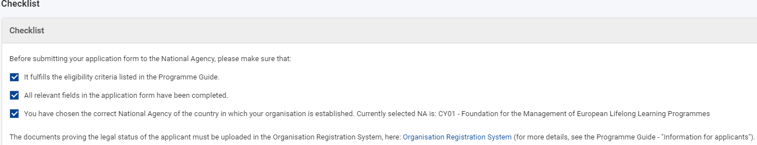
ΑΙΤΗΣΗ – ANNEXES & CHECKLIST
Αnnexes
Declaration of Honour: Τυπώστε, υπογράψτε και σφραγίστε την υπεύθυνη δήλωση, την οποία στη συνέχεια θα πρέπει να σαρώσετε και να επισυνάψετε στην αίτηση (υπογράφεται από τον νόμιμο εκπρόσωπο)
Επισύναψη οποιουδήποτε άλλου σχετικού εγγράφου (συμφωνία, πρόγραμμα παρακολούθησης)
Checklist
Βεβαιωθείτε ότι η αίτησή σας πληροί τα κριτήρια επιλεξιμότητας

Slide 50
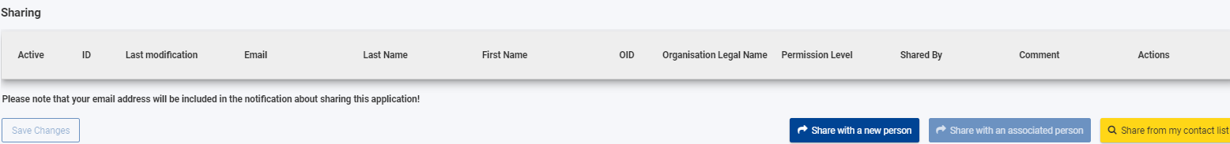

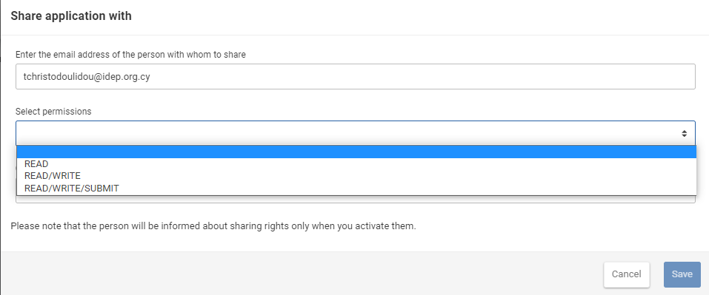
ΑΙΤΗΣΗ – SHARING
Sharing
1. Πρόσκληση ατόμων με πρόσβαση στην αίτηση
2. Δυνατότητα εκχώρησης διαφορετικών δικαιωμάτων
2

Slide 51
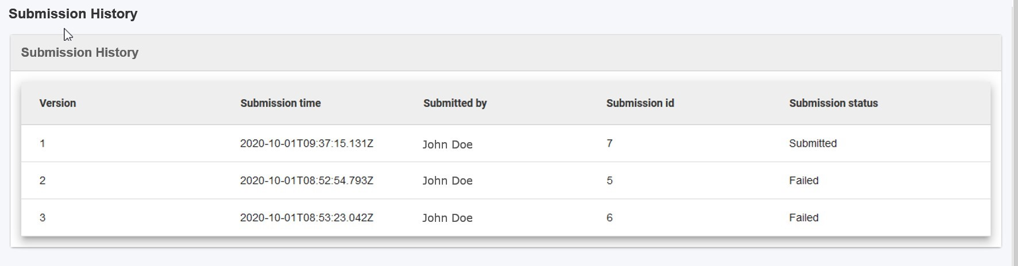
ΑΙΤΗΣΗ – HISTORY
History
Ιστορικό υποβολής της αίτησης
Το σύστημα κρατά αυτόματα την τελευταία υποβολή της αίτησης (εντός της καταληκτικής ημερομηνίας)

Slide 52
ΚΡΙΤΗΡΙΑ ΕΠΙΛΟΓΗΣ ΑΙΤΗΣΕΩΝ
Επιλεξιμότητα (Eligibility Check)
Exclusion criteria
Double funding check
Selection Criteria
  Financial Capacity
  Operational Capacity
Ποιότητα αίτησης (Award Criteria)

Slide 53
ΚΡΙΤΗΡΙΑ ΠΟΙΟΤΙΚΗΣ ΑΞΙΟΛΟΓΗΣΗΣ
Ένα σχέδιο πρέπει να πάρει τουλάχιστο τους μισούς βαθμούς σε κάθε επί μέρους κριτήριο και 60 βαθμούς στο σύνολο
Κριτήρια Επιλογής | Μέγιστη βαθμολογία
Relevance of the project | 30
Quality of the project design | 40
Quality of follow- up actions | 30

Slide 54
ΑΞΙΟΛΟΓΗΣΗ ΑΙΤΗΣΕΩΝ
Η αξιολόγηση και επιλογή των σχεδίων γίνεται σε εθνικό επίπεδο – Αξιολόγηση επιλεξιμότητας και ποιότητας
Τα έντυπα της αξιολόγησης προτάσεων είναι κοινά για όλες τις χώρες και δημοσιεύονται στην ιστοσελίδα μας
Το ΙΔΕΠ μπορεί να μειώσει το αιτούμενο κονδύλι [βάσει ποιότητας, επιλεξιμότητας, δυναμικότητας του οργανισμού, λάθος κοστολόγησης, διαθεσιμότητας κονδυλίων για την Κύπρο, προηγούμενης επίδοσης του οργανισμού στο Πρόγραμμα (απορρόφηση κονδυλίων και σωστή διαχείριση)]

Slide 55

ΤΕΧΝΙΚΕΣ ΟΔΗΓΙΕΣ
Υποβολή Αίτησης

Slide 56
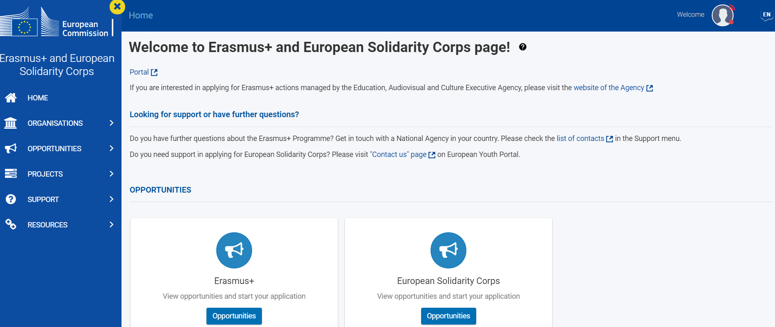
Erasmus+ and European Solidarity Corps Platform
Πλατφόρμα EESCP - “Single Entry Point” για:
Εξεύρεση οργανισμών που συμμετέχουν σε Αποκεντρωμένες Δράσεις
Eυκαιρίες του Προγράμματος
Πρόσβαση σε εγκεκριμένα Σχέδια/Projects’ Result Platform
Eγγραφές νέων οργανισμών (Απόκτηση ΟID)
Πρόσβαση στις αιτήσεις
Διαχείριση εγκεκριμένων σχεδίων

Slide 57
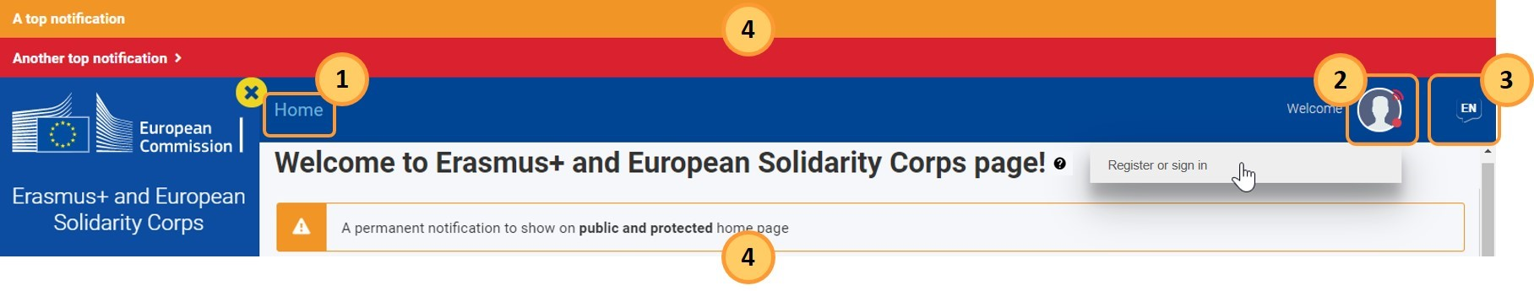
ΑΡΧΙΚΗ ΣΕΛΙΔΑ EESCP – TOP MENU
Πλοήγηση στην πλατφόρμα
Εγγραφή – Σύνδεση/Αποσύνδεση με προσωπικό λογαριασμό
Προεπιλεγμένη γλώσσα: Αγγλικά. Mπορείτε να μετατρέψετε τη γλώσσα στα Ελληνικά
Ειδοποιήσεις της πλατφόρμας προς τον χρήστη

Slide 58

AΡXIKH ΣΕΛΙΔΑ EESCP – ΒΑΣΙΚΟ MENU
“HOME” : Επιστροφή στο Homepage
“ORGANISATIONS”:
- Εξεύρεση οργανισμών
- Εγγραφή νέου οργανισμού (Απαιτείται Login)
- Λίστα οργανισμών συνδεδεμένη με το χρήστη (Απαιτείται Login)
“OPPORTUNITIES”: Πρόσβαση σε όλες τις διαθέσιμες αιτήσεις του Προγράμματος
“APPLICATIONS”: Διαχείριση αιτήσεων σε status “draft/submitted”, Διαχείριση ατόμων επαφής του χρήστη (Απαιτείται Login)
“PROJECTS”: Διαχείριση εγκεκριμένων σχεδίων μέσω του Mobility Tool (Απαιτείται Login)
“SUPPORT”: Τεχνική Υποστήριξη
“RESOURCES”: Πρόσβαση σε πληροφόρηση σχετική με το Πρόγραμμα
1
2
3
4
5
6
7

Slide 59
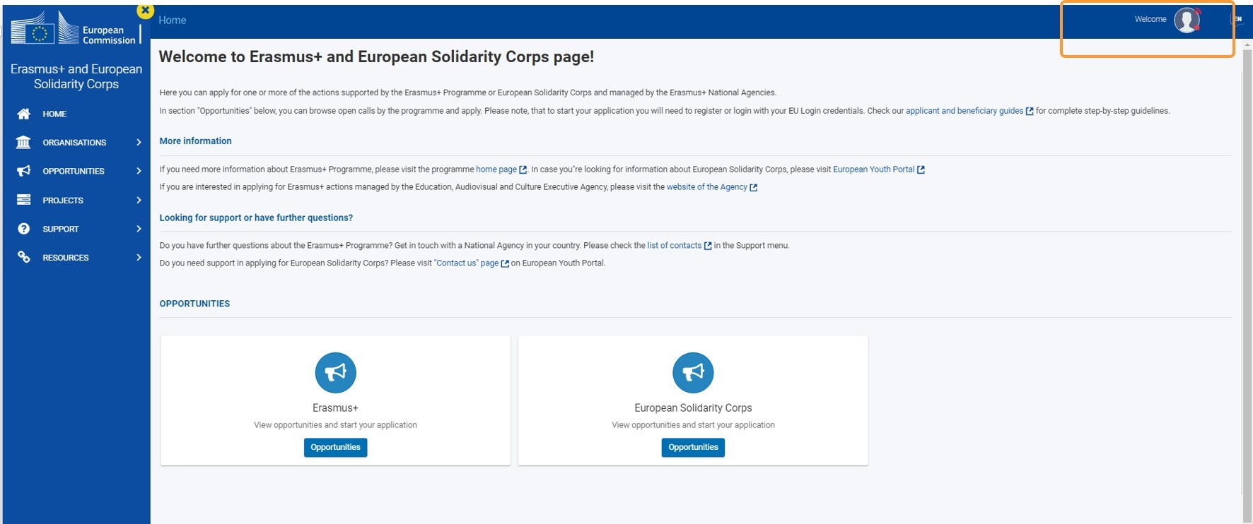
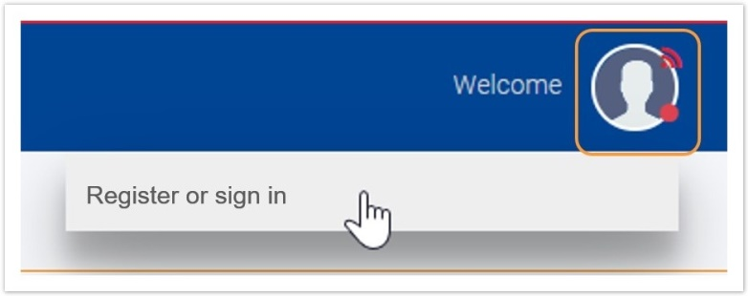
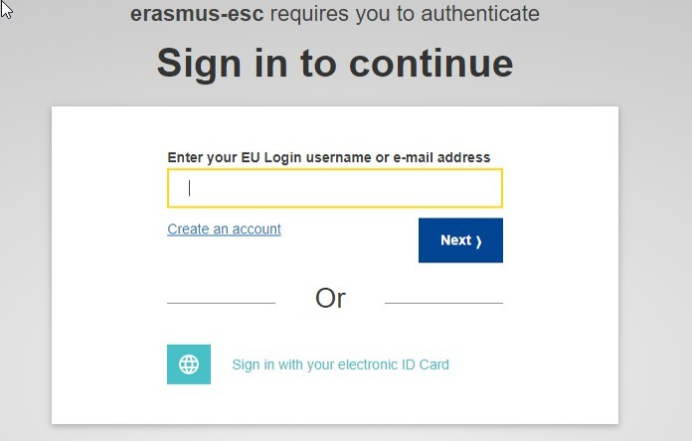

ΠΡΟΣΒΑΣΗ ΣΤΗΝ ΠΛΑΤΦΟΡΜΑ EESCP
Εγγραφή ή Login
EU Login
Welcome message με το μήνυμα χρήστη
1
2
3

Slide 60
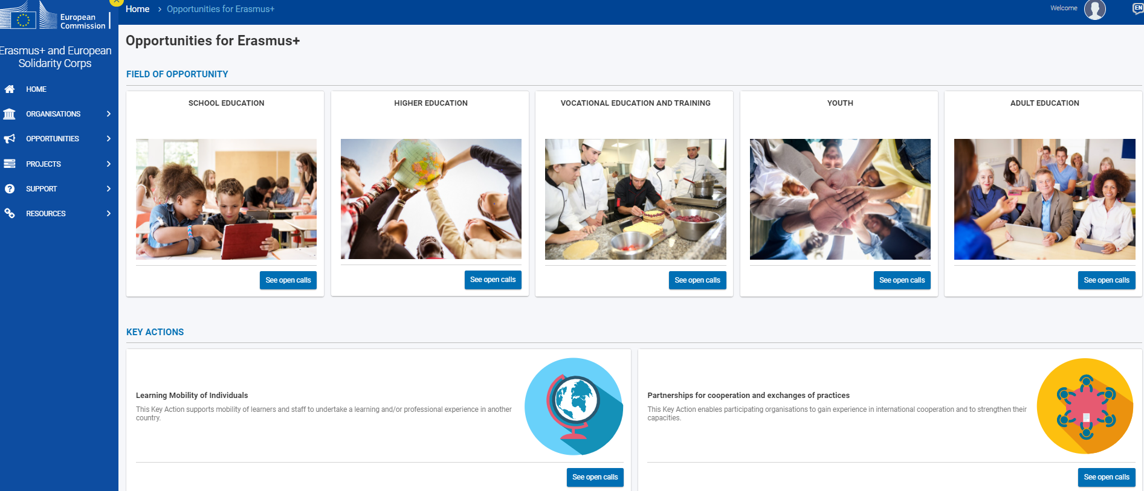
OPPORTUNITIES (1/2)
Δυνατότητα αναζήτησης ανά τομέα δραστηριοποίησης
Δυνατότητα αναζήτησης ανά Δράση (ΚΑ1/ΚΑ2)
Ανοικτές Προσκλήσεις
1
2
3

Slide 61
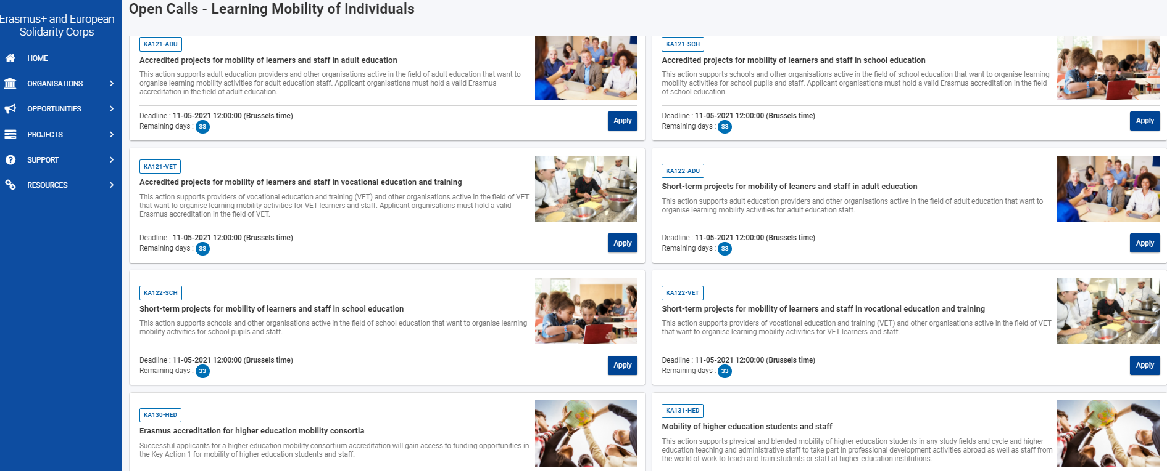
OPPORTUNITIES (2/2)
Ανοικτές Προσκλήσεις
Επιλογή αίτησης
Επιλογή Apply για δημιουργία νέας αίτησης
1
2

Slide 62
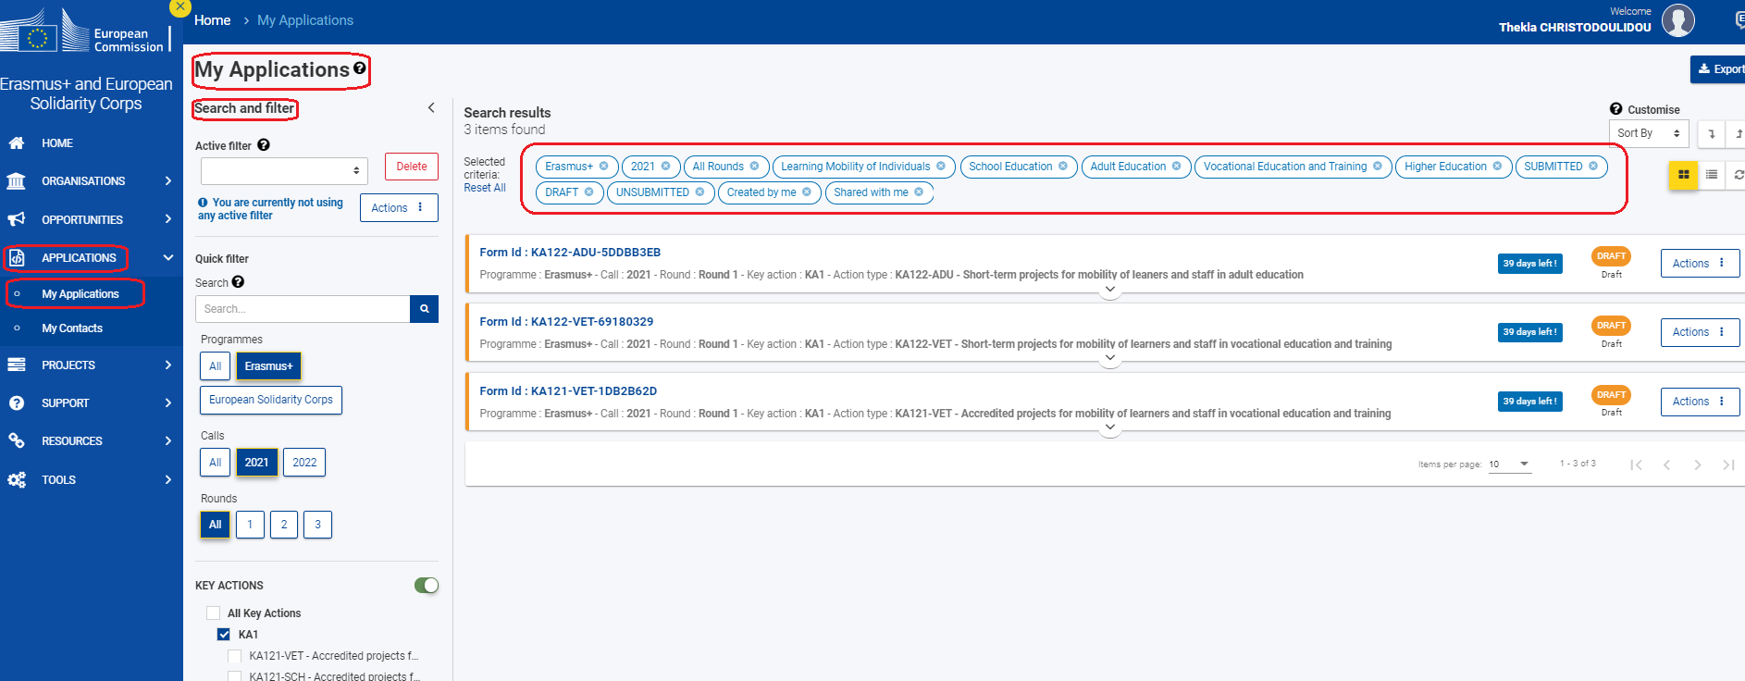
MY APPLICATIONS (1/2)
Search and filter: Επιλογή φίλτρων για εξεύρεση αιτήσεων
Search Results: Φίλτρα που έχουν επιλεγεί
Λίστα αποτελεσμάτων
1
2
3
4
4. Επιλογή αίτησης: επιλέγοντας το Form ID ανοίγει η αίτηση

Slide 63
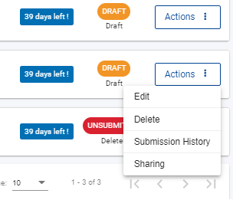
MY APPLICATIONS (2/2)
Διαθέσιμες μέρες πριν την καταληκτική προθεσμία
Application Status
Actions button:
Edit: Επεξεργασία της αίτησης
Preview: αντί για edit μετά την υποβολή
Delete: Διαγραφή της αίτησης. Δεν είναι διαθέσιμη ως επιλογή μετά την υποβολή της αίτησης
Submission History: Ιστορικό υποβολής της αίτησης
Sharing: Αποστολή της αίτησης σε άλλα άτομα και εκχώρηση δικαιωμάτων για Ανάγνωση/Επεξεργασία/Υποβολή
1
2
3

Slide 64
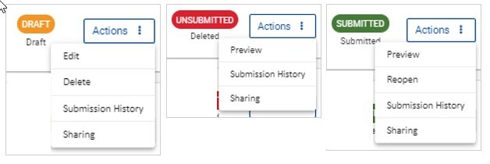
APPLICATION STATUSES
Draft: Η αίτηση δεν έχει συμπληρωθεί ή συμπληρώθηκε, αλλά δεν υποβλήθηκε ακόμα
  Reopened & draft: ο αιτητής έχει ανοίξει την αίτηση εκ νέου πριν την προθεσμία
  Reopened by NA and only Submit Allowed: έχει επέλθει η προθεσμία υποβολής, αλλά η Εθνική Υπηρεσία επιτρέπει την υποβολή εκ νέου χωρίς αλλαγές
  Reopened by NA and Edit/Submit Allowed: έχει επέλθει η προθεσμία υποβολής, αλλά η Εθνική Υπηρεσία επιτρέπει την επεξεργασία λόγω τεχνικών προβλημάτων ή κατόπιν οδηγιών της ΕΕ και υποβολή εκ νέου της αίτησης
  Submitted: η αίτηση έχει υποβληθεί
Unsubmitted
  Deadline Expired: η αίτηση δεν υποβλήθηκε εντός της προθεσμίας
  Deleted: η αίτηση δεν υποβλήθηκε και έχει διαγραφεί (Μπορεί πάντοτε να γίνει Reopened εντός της προθεσμίας)

Slide 65
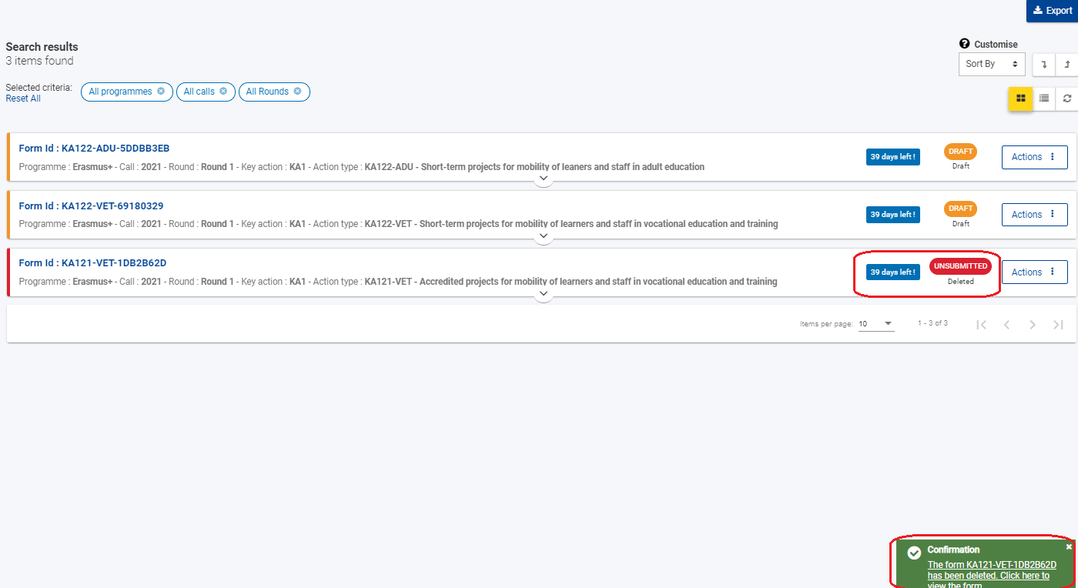
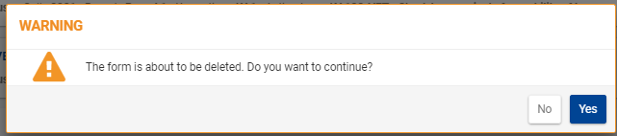
ΔΙΑΓΡΑΦΗ ΑΙΤΗΣΗΣ
Delete από το Action button της αίτησης
Warning message: Επιβεβαίωση διαγραφής
Confirmation message
Αλλαγή status σε deleted
1
4
2
3

Slide 66
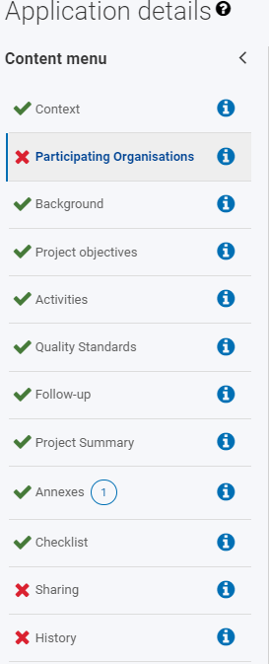

ΥΠΟΒΟΛΗ ΑΙΤΗΣΗΣ
Μόλις όλα τα πεδία στο Content Menu είναι ενεργοποιείται το κουμπί του Submit και μπορείτε να υποβάλετε την αίτηση σας

Slide 67
Υποβολή αίτησης εκτός προθεσμίας
Εξαίρεση ΜΟΝΟ αν μπορεί να αποδειχθεί ότι προσπαθήσατε να υποβάλετε την αίτηση πριν από την προθεσμία και δεν ήταν εφικτό για τεχνικούς λόγους ενώ πληρούνται οι πιο κάτω προϋποθέσεις:
Η ημερομηνία και ώρα της τελευταίας απόπειρας υποβολής, (ιστορικό υποβολής/history submission) είναι πριν από την ισχύουσα προθεσμία
Έχετε ενημερώσει το ΙΔΕΠ εντός 2 ωρών μετά την προθεσμία
Έχετε αποστείλει στο ΙΔΕΠ εντός 2 ωρών μέσω email την αίτησή χωρίς τροποποιήσεις μετά την απόπειρα υποβολής (σε pdf)
Το ΙΔΕΠ θα αποφασίσει εάν μπορεί να δεχτεί την αίτηση και ενδεχομένως να την ανοίξει εκ νέου για υποβολή ή ακόμα και για επεξεργασία. Η ΕΥ θα ενημερώσει τον οργανισμό για τη νέα καταληκτική ημερομηνία και οι διαθέσιμες ημέρες θα φαίνονται από το tab “My applications”

Slide 68
TΙ ΘΑ ΧΡΕΙΑΣΤΕΙΤΕ ΓΙΑ ΤΗΝ ΥΠΟΒΟΛΗ
Συνεχής σύνδεση με το Διαδίκτυο – Δεν υπάρχει δυνατότητα να επεξεργαστείτε την αίτηση offline
Για το Declaration of Honour: εκτυπωτή και scanner για να τυπώσετε και να κάνετε scan την υπογραφή του Νομίμου Εκπροσώπου του Οργανισμού σας
Εγκατάσταση του Adobe Reader στη συσκευή σας
Δεν υποβάλλεται εκτυπωμένη αίτηση στο ΙΔΕΠ!

Slide 69
ΤΕΧΝΙΚΕΣ ΟΔΗΓΙΕΣ
ΕU Login Account
OID/ORS

Slide 70
TΑΥΤΟΠΟΙΗΣΗ ΧΡΗΣΤΗ & ΟΡΓΑΝΙΣΜΟΥ
  Για να έχετε πρόσβαση στις ηλεκτρονικές αιτήσεις θα πρέπει προηγουμένως το σύστημα να μπορεί να σας ταυτοποιήσει:
  Ως χρήστη μέσω του ΕU Login Account
  Ως οργανισμό μέσω του OID - Οrganization Identification που σας δίνεται μέσω του Οnline Registration System (ORS)
Με λογαριασμό EU Login έχετε πρόσβαση στο ORS και στο Web Form
ΟRS
Web Form

Slide 71
ΝΕΟΕΙΣΕΡΧΟΜΕΝΟΙ ΟΡΓΑΝΙΣΜΟΙ – ΕU Login
  Δημιουργία EU Login Account - (Οδηγός εγγραφής)
  H δημιουργία EU Login Account πρέπει να συνδέεται με email κοινής χρήσης του οργανισμού. Το ίδιο email θα πρέπει να χρησιμοποιείται και για τη διαδικασία απόκτησης ΟID (την εγγρaφή του οργανισμού μέσω του ΟRS)
  Προσωπικά emails των ατόμων επαφής κάθε οργανισμού είναι προαιρετικά στο στάδιο αυτό και χρησιμοποιούνται κυρίως για τη συμπλήρωση της αίτησης

Slide 72
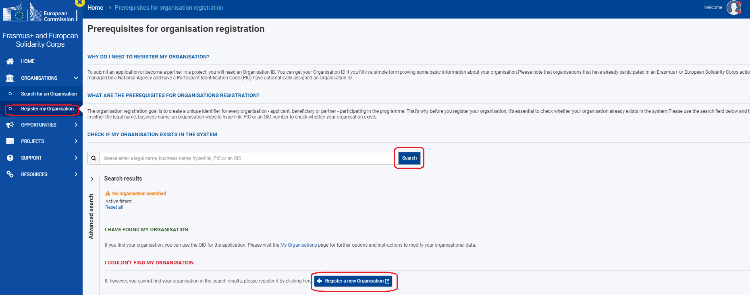
ΝΕΟΕΙΣΕΡΧΟΜΕΝΟΙ ΟΡΓΑΝΙΣΜΟΙ – OID
  Aφού έχετε αποκτήσει EU Login Account, μπορείτε να εγγράψετε τον οργανισμό σας στο ΟRS – Organization Registration System μέσω της πλατφόρμας ΕΕSC και να αποκτήσετε ΟΙD. Γίνεται μόνο την πρώτη φορά που εγγράφεται ένας νέος οργανισμός και αφορά αποκλειστικά στις Αποκεντρωμένες Δράσεις.
1
Νέα εγγραφή οργανισμού

Slide 73
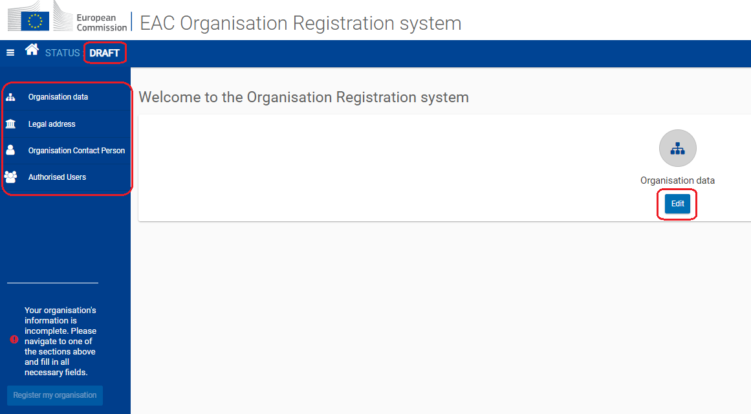
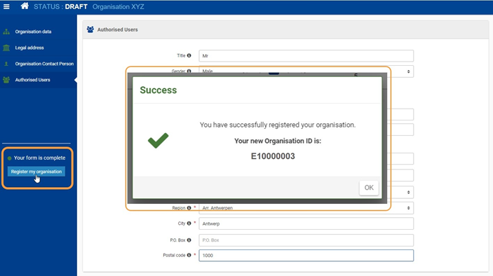
ΕΓΓΡΑΦΗ ΝΕΟΥ ΟΡΓΑΝΙΣΜΟΥ
  Πεδία που πρέπει να συμπληρωθούν (η καταχώρηση πρέπει να γίνεται με τη σειρά για να προχωρήσετε στο επόμενο στάδιο)
  Επιλογή “edit” για καταχώρηση των στοιχείων
  Ο πρώτος Authorised User είναι το άτομο που πραγματοποιεί την εγγραφή. Στο στάδιο αυτό δεν είναι δυνατή η προσθήκη περισσότερων Authorised Users. To professional email address του πρώτου authorised user συμπληρώνεται αυτόματα (η πληροφόρηση αντλείται από το EU Login Account) και δεν μπορεί να αλλάξει
  Επιβεβαίωση Εγγραφής
1
4
3
2

Slide 74
ΟΡΓΑΝΙΣΜΟΙ ΠΟΥ ΣΥΜΜΕΤΕΙΧΑΝ ΣΤΟ ΠΑΡΕΛΘΟΝ
ΣΤΟ ΠΡΟΓΡΑΜΜΑ – EU Login
  Θα πρέπει να εντοπίσετε το email που χρησιμοποιήθηκε από τον οργανισμό σας κατά τη διάρκεια εγγραφής του οργανισμού στο ORS
  Εάν δε γνωρίζετε το email με το οποίο είναι συνδεδεμένος ο οργανισμός σας, επικοινωνήστε έγκαιρα με το ΙΔΕΠ Διά Βίου Μάθησης
  Εάν ο οργανισμός σας ήταν συνδεδεμένος με προσωπικό email στο οποίο δεν έχετε πρόσβαση (π.χ λόγω αλλαγής contact person) επικοινωνήστε έγκαιρα με το ΙΔΕΠ Διά Βίου Μάθησης
  Στη συνέχεια για σκοπούς συμπλήρωσης της αίτησης μπορείτε να προσθέσετε και άλλα emails που έχουν συνδεθεί με λογαριασμό EU Login και να τους εκχωρήσετε διαφορετικά δικαιώματα

Slide 75
ΟΡΓΑΝΙΣΜΟΙ ΠΟΥ ΣΥΜΜΕΤΕΙΧΑΝ ΣΤΟ ΠΑΡΕΛΘΟΝ
ΣΤΟ ΠΡΟΓΡΑΜΜΑ – OIDs/ΟRS
  Σε περίπτωση που κάποιος οργανισμός συμμετείχε στο παρελθόν σε Κεντρική/Αποκεντρωμένη Δράση του Προγράμματος δε χρειάζεται να γίνει ξανά εγγραφή του οργανισμού
  Τα παλιά PICs έχουν μετατραπεί σε ΟΙDs
  Προηγούμενες εγγραφές στο ORS δεν μπορούν να διαγραφούν από τoν χρήστη
  Αλλαγές στα στοιχεία ενός οργανισμού γίνονται μόνο στο ORS – Η αίτηση αντλεί τα στοιχεία από το ORS
  Απαιτείται μόνο η επικαιροποίηση των στοιχείων του οργανισμού για τις πιο κάτω περιπτώσεις:
  Aλλαγή legal representative
  Aλλαγή τραπεζικών στοιχείων
  Έντυπο χρηματοοικονομικής ικανότητας (για οργανισμούς ιδιωτικού δικαίου που η επιχορήγηση ξεπερνά τις 60.000€)

Slide 76
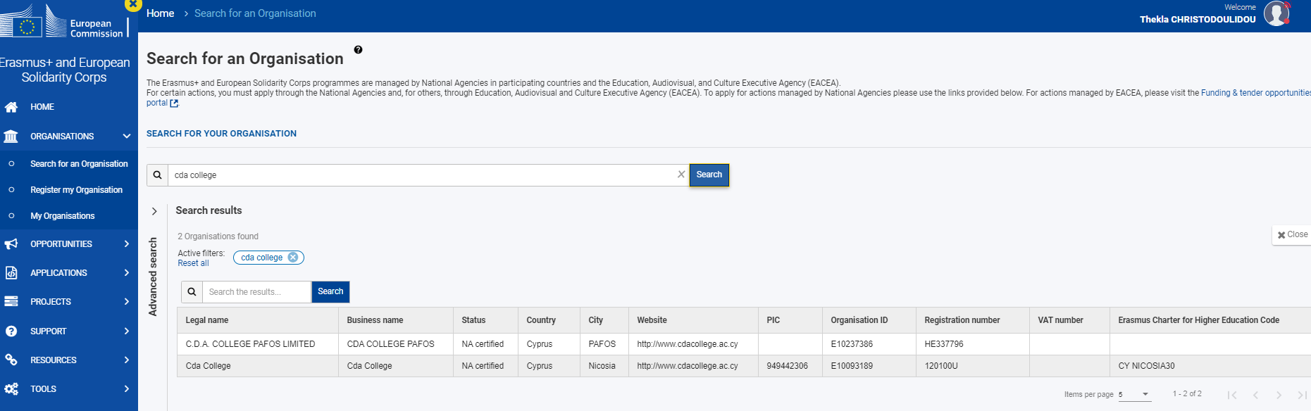
ΑΝΑΖΗΤΗΣΗ ΟΡΓΑΝΙΣΜΟΥ
  Μέσω του ΕΕSC - Organizations αναζητήστε τον οργανισμό σας, προκειμένου να αποφύγετε διπλές εγγραφές
  Προσθέστε λέξεις - κλειδιά για την έρευνα (όνομα, links)
  Τροποποιήστε τυχόν επιπλέον φίλτρα
  Αποτελέσματα εύρεσης – Επιλογή του οργανισμού σας
1
2
3
4

Slide 77
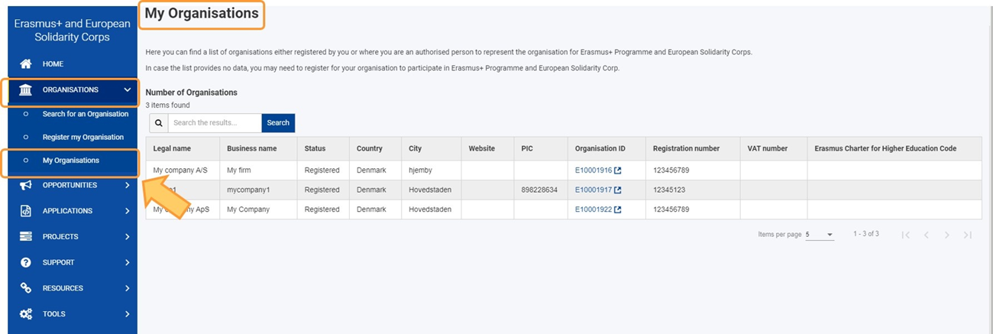
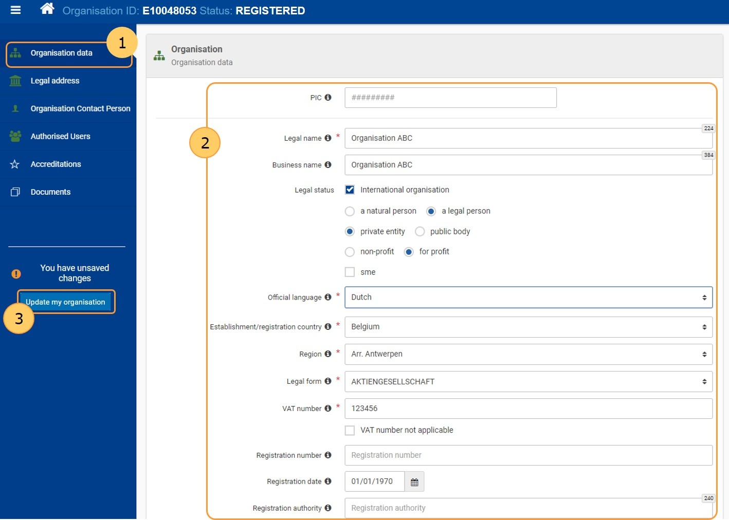
ΕΝΗΜΕΡΩΣΗ ΣΤΟΙΧΕΙΩΝ ΟΡΓΑΝΙΣΜΟΥ (1/2)
  Μέσω του ΕΕSC<Organizations<My organizations
  Επιλογή του ΟID του οργανισμού που θέλετε να τροποποιήσετε
1
2

Slide 78
ΕΝΗΜΕΡΩΣΗ ΣΤΟΙΧΕΙΩΝ ΟΡΓΑΝΙΣΜΟΥ (2/2)
  Επιλογή της ενότητας που χρήζει τροποποίησης
  Ενημέρωση των πεδίων
  Αποθήκευση μέσω της επιλογής “Update my organization”
  Uploading απαραίτητων εγγραφών
  Έντυπο Νομικής Οντότητας (Απαραίτητο)
  Δελτίο Τραπεζικών Στοιχείων του οργανισμού (Απαραίτητο)
  Έντυπα για έλεγχο χρηματοοικονομικής ικανότητας
4

Slide 79

EΠΙΚΟΙΝΩΝΙΑ ΜΕ ΙΔΕΠ ΔΙΑ ΒΙΟΥ ΜΑΘΗΣΗΣ
Μαρία Χριστοφίδου
Λειτουργός Προγραμμάτων
Βασικής Δράσης 1
Σχολική Εκπαίδευση
Εκπαίδευση Ενηλίκων
Τηλέφωνο: (+357) - 22448831
email: mchristofidou@idep.org.cy

Slide 80

EΠΙΚΟΙΝΩΝΙΑ ΜΕ ΙΔΕΠ ΔΙΑ ΒΙΟΥ ΜΑΘΗΣΗΣ
Στέφανη Αψερού
Λειτουργός Προγραμμάτων
Βασικής Δράσης 1
Επαγγελματική Εκπαίδευση και Κατάρτιση
ECVET
Τηλέφωνο: (+357) - 22448892
email: sapserou@idep.org.cy

Slide 81

Σας ευχαριστώ για την προσοχή σας!
ΚΑΛΗ ΕΠΙΤΥΧΙΑ!
Θέκλα Χριστοδουλίδου
Συντονίστρια Βασικής Δράσης 1
Τηλ.: 22 448893 tchristodoulidou@idep.org.cy

